Slide 1



Earth School
자원공학과 지질학 대학(원)생을 위한
물리검층: 이론과 해석, 그리고 실습
2015. 07. 20.(월) ~ 07. 22.(수)
한국지질자원연구원 국제지질자원인재개발센터
교육 일정
일 정 | 시 간 | 강의 내용 | 강 사
07.20. (월) | 10:30-12:10 | 교육 소개, 물리검층 개론, 공경검층, 온도검층 | 황세호 박사 (KIGAM)
 | 12:10-13:10 | 중 식
 | 13:10-14:10 | 전기검층
 | 14:10-15:10 | 방사능검층
 | 15:10-16:10 | 음파검층
 | 16:10-17:10 | 이미지검층
 | 17:10-17:30 | 질의 응답
07.21. (화) | 09:00-09:30 | 교육 소개 | 신제현 박사 (KIGAM)
 | 09:30-12:10 | 물리검층 장비 setting, 물리검층 calibration
 | 12:10-13:10 | 중 식
 | 13:10-14:10 | 전기검층 실습
 | 14:10-15:10 | 방사능검층 실습
 | 15:10-16:10 | 음파검층 실습
 | 16:10-17:10 | 이미지검층 실습
 | 17:10-17:30 | 질의 응답 및 정리
07.22. (수) | 09:00-12:10 | 물리검층 자료해석 이론 중심: Open log | 황세호 박사 (KIGAM)
 | 12:10-13:10 | 중 식
 | 13:10-15:10 | 물리검층 자료해석 사례 중심: Open log
 | 15:10-16:30 | 물리검층 자료처리 실습: 평가판 S/W
 | 16:30-17:00 | 질의 응답 및 정리

Slide 2

참가 안내
교육대상(인원) 및 형태
교 육 대 상 | 교 육 형 태 | 인 원 | 장 소
관련분야 대학(원)생 | 이론 및 실습 | 40명 | 한국지질자원연구원 국제지질자원인재개발센터 2층 아라룸
숙박비 및 교육료
숙박비 (1박 기준) |  | 식 비 (1식 기준) | 교육 료 (학생)
1인1실 | 30,000원 | 3,500원(1식) | 60,000원
2인1실 | 20,000원
※ 2인 1실은 2인이 동시에 신청 해야 사용가능
※ 저소득층 자녀, 보훈대상자, 장애인은 무료 수강 가능 (대학원생에 한함)
※ 교육비에는 숙박비, 식비, 이동비는 제외됨
- 식당 앞 식권발매기에서 식권 구입 후 KIGAM 직원 식당 이용 가능(3,500원/1식)
- 식권발매기 식권 영수증은 화면 오른쪽 하단에서 출력 가능
이메일 및 팩스 신청 (문의 : 이윤수 ☎ 042-868-3714)
  교육신청서 작성 후 ikari01@kigam.re.kr
  FAX 042-868-3432
홈페이지 : http://isgeo.kigam.re.kr, http://www.kigam.re.kr
교육대상자 안내
※ 접수 마감 후 교육대상자에 한해 개별 연락(교육대상자는 아래 계좌로 입금)
입금계좌 ※ 입금 완료 후 최종 등록 확인
입 금 은 행 명 | 계 좌 번 호 | 예 금 주 | 입금자
국민은행 | 488801-04-021523 | 한국지질자원연구원 | 기관명참가자이름 (예)지질자원홍길동
※ 기관명으로 입금하였을 경우 반드시 담당자에게 연락 주시기 바라며 교육비는 계좌입금만 가능합니다.
※ 신청시 영수증 발급 및 계산서 발행 가능(단, 교육기간 내에 한함. 사업자등록증 사본 송부시)

Slide 3

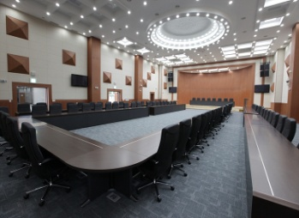
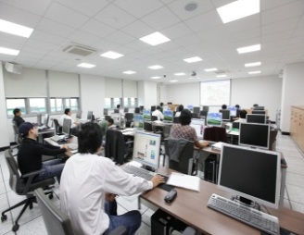
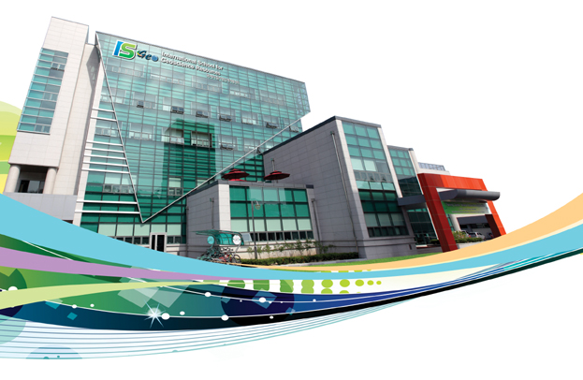
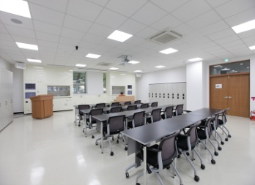
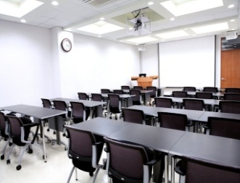
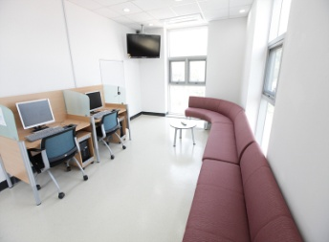
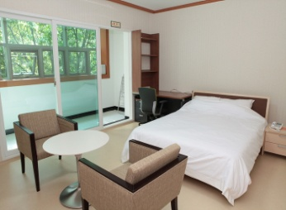
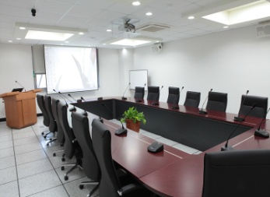
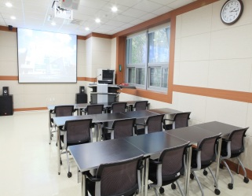
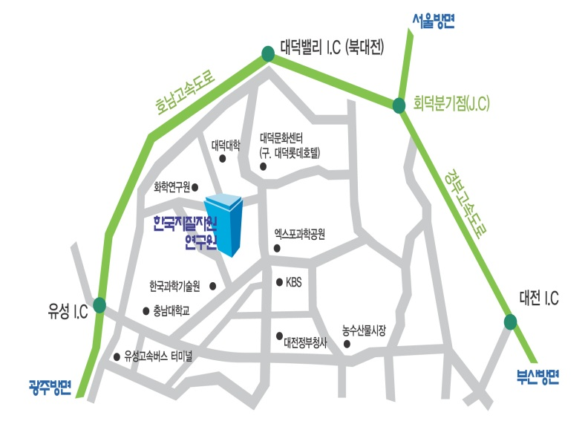
자원개발전문가양성을 위한 최적의 교육환경 제공
국제회의-누리홀(108석)
멀티미디어-아라(40석)
다용도실습-미리내(50석)
소그룹강의-마루(20석)
쾌적한 휴게시설
숙소-다솜관(50명)
소회의실-가람(16석)
화상강의-들샘(12석)
찾아오시는 길
주 소 : 대전광역시 유성구 과학로 124 (구 가정동 30) 우편번호 305-350
전화번호 : 042-868-3714, 3810, 3811

Slide 4
기차를 이용하는 경우
출 발 지 | 경 로
경부선 | ▶ 대전역 하차 - 택시 승차(40분 소요) - 대전도시철도 대전역 승차 정부청사역 하차 후 604번 승차(1시간)
호남선 | ▶ 서대전역 하차 - 택시 승차(40분)
고속 ․ 시외버스를 이용하는 경우
출 발 지 | 경 로
인천공항 | ▶ 출발장소 : 9D(2시간 20분) - 경유지 : 대덕과학문화센터(구, 대덕롯데호텔) - 버스종점 : 대전복합터미널(구 대전동부시외버스터미널) ▶ 대전정부청사 하차 - 택시 승차(15분) - 버스 승차 : 한밭대로 방면 도보 200m, 둔산경찰서 정류장에서 604번 승차(15분) ※ 첫차 : (대전행) 06:00, (인천공항행) 03:20 ※ 막차 : (대전행) 23:10, (인천공항행) 19:10
서울강남 경부선터미널 | ▶ 대전복합터미널(구 대전고속버스터미널, 1시간 50분) - 택시 승차(30분) ▶ 대전청사터미널(2시간, 604번 정차하지 않음) - 택시 승차(10분)
서울강남 호남선터미널 | ▶ 유성터미널(1시간 50분) - 택시 승차(10분) ▶ 대전청사터미널(2시간, 604번 정차하지 않음) - 택시 승차(10분)
기타 도시 고속버스/ 시외버스터미널 | ▶ 대전복합터미널 - 택시 승차(30분) ▶ 대전청사 고속버스터미널 - 택시 승차(10분) ▶ 대전청사 시외버스터미널 - 택시 승차(10분) - 버스 승차 : 한밭대로 방면 도보 200m, 둔산경찰서 정류자에서 604번 승차(15분)

Slide 5
승용차를 이용하는 경우
출 발 지 | 경 로
경부고속도로 (서울방면) | 출발→회덕분기점→호남고속도로→북대전/대덕밸리IC→KIGAM
경부고속도로 (부산방면) | 출발→대전IC(통과)→회덕분기점→호남고속도로→북대전/대덕밸리IC→KIGAM
호남고속도로 (광주방면) | 출발→서대전IC(통과)→유성IC→KIGAM
대전통영 고속도로 (진주방면) | 출발→산내분기점→대전남부순환고속도로(서울/광주방향)→서대전IC통과→ 서대전분기점→호남고속도로(서울방향)→유성 IC→KIGAM
대전시내에서 오시는 경우
출 발 지 | 경 로
대전도시철도 | ▶ 정부청사역 하차 - 하차 후 604번 승차(15분)
대전시내버스 604번 | ▶ 배차간격 : 14분(자운동 ↔ 신흥동), 동건운수(042-936-3613) ▶ 노선도 자운동종점 ↔ 한국기계연구원 ↔ 한국타이어중앙연구소 ↔ 대덕대학 ↔ LG생활건강/기술연구소 ↔ 한국화학연구원 ↔ 시민천문대 ↔ 한국항공우주연구원 ↔ 한국지질자원연구원(한국생명과학연구원) ↔ 원자력안전기술원 ↔ 구성삼거리 ↔ 대전지방기상청 ↔ 금강유역환경청 ↔ 국립중앙과학관 ↔ 서구보건소 ↔ 선사유적지 ↔ 정부청사역(둔산경찰서) ↔ 이마트 ↔ 갤러리아타임월드 ↔ 은하수네거리 ↔ (경성)큰마을아파트 ↔ 유승기업사 ↔ 탄방네거리 ↔ 롯데백화점 ↔ 용문동주민센터 ↔ 오룡역 ↔ 충남여자중고등학교 ↔ 한사랑아파트 ↔ 중촌네거리 ↔ 선화동천주교회 ↔ 대전여상 ↔ 중앙로역 ↔ 대흥동성당 ↔ 오토바이거리 ↔ 한밭종합운동장 ↔ 부사네거리 ↔ 문창시장 ↔ 효동주민센터 ↔ 천동초등학교 ↔ 신흥동종점

Slide 6
자원공학과 지질학 대학(원)생을 위한 물리검층
: 이론과 해석, 그리고 실습
① 강의 구분 |  |  |  | 오프라인
② 구 분 ( 중복 가능 ) |  |  |  | 일 반 ( ), 대학생( ), 대학원생( ) / 보훈/저소득층/장애인 ( )
③ 성 명 |  |  |  |  |  |  |  | 영문성명*필수
④ 직장/부서/지위 |  |  |  |  |  |  |  | 영문직장(학교) *필수
⑤ 학 위 |  |  |  |  |  |  |  | ⑥ 전 공
⑦ 성 별 |  |  |  |  |  |  |  | ⑧ 생년월일
⑨ 직장(학교) 주소
⑩ 연 락 처 | 전 화 |  |  |  |  |  | 휴대폰
 | E-mail |  |  |  |  |  |  |  | Fax
⑪ 증빙서류발급(중복발행안됨, 택1) |  |  |  |  | 계산서 |  |  |  |  |  | 영수증
⑫송금내역 ※ 신청자 이름으로 교육비, 숙박비 따로 입금 |  |  |  |  | 교 육 비(원) |  |  |  |  | 숙 박 비(원)
⑬숙박 (입실일 - 퇴실일)
※ 입금계좌 : 488801-04-021523 (국민은행, 한국지질자원연구원(A))
※ 보훈대상자/저소득층자녀/장애인은 관련 서류 제출시 교육비 무료(송금내역에 무료로 표시)
※ 계산서 발급 신청시 사업자등록증 사본 동봉 필요
* 신청서 이메일 송부시 필히 제목을 “[Earth school_물리검층]이름_소속”순으로 작성해주시기 바랍니다..
* 신청날짜: 6월 29일(월) 09:00 ~ 7월 1일(수) 17:00, 예약메일 발송 등으로 인한 오류는 책임지지 않음.
위와 같이 자원공학과 지질학 대학(원)생을 위한 물리검층 과정을 신청합니다.
2015. . .
신청자 : (서명)
□ 한국지질자원연구원은 상기 업무처리를 위하여 개인정보보호법 제15조, 22조에 따라 정보주체의 동의를 받고자 합니다. 아래 내용 확인 후 동의, 거부 중 해당하는 곳에 ✔표 하십시오 1. 수집․이용 목적 : 교육생 신원 확인, 교육 신청접수 및 연락용도 2. 개인정보의 항목 : 상기 양식에 포함된 항목, 사진 3. 보유 및 이용기간 : 5년 4. 정보주체는 동의를 거부할 권리가 있고, 동의 거부에 따른 불이익 : 교육에 참가할 수 없음 ※ 정보주체가 14세 미만일 경우 법적보호자가 동의해야 합니다.
신청인 | 상기와 같이 개인정보를 수집ㆍ이용하는데 동의하십니까? | 동의함 □ | 거부함 □ | 성명 서명

